Slide 1
Мир вокруг нас
Notes:
Автор шаблона Салиш С.С., учитель начальных классов СШ №53 г. Актобе.

Slide 2
В мире животных
10
20
30
40
50
В мире растений
10
20
30
40
50
Это интересно
10
20
30
40
50
Удивительное рядом
10
20
30
40
50
На пути к звёздам
10
20
30
40
50
Notes:
Автор шаблона Салиш С.С., учитель начальных классов СШ №53 г. Актобе.

Slide 3
В мире животных
10
Какая птица выводит своих птенцов зимой?

Slide 4
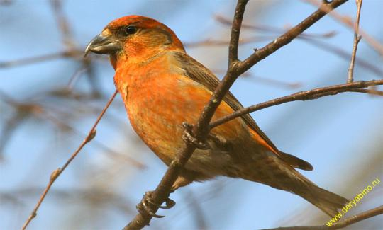
В мире животных
10
клёст

Slide 5
В мире животных
20
Как называется ящерица, меняющая свою окраску? Она приспособлена к древесному образу жизни.

Slide 6
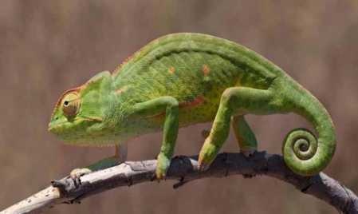
В мире животных
20
Хамелеон
Notes:
Хамелеоны имеют длину тела 30 см, наиболее крупные достигают 50—60 см, самые мелкие — 3—5 см.

Slide 7
В мире животных
30
Самое большое животное в мире, длина которого достигает 33м, а вес до 150 тонн?

Slide 8
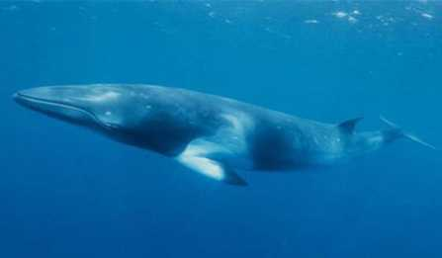
В мире животных
30
Синий кит

Slide 9
40

Slide 10
В мире животных
40
Это редкий представитель кошачьих, занесен в Международную Красную книгу.
В настоящее время этот удивительный зверь заселяет почти всю лесопокрытую часть Приморского и Хабаровского краев.

Slide 11
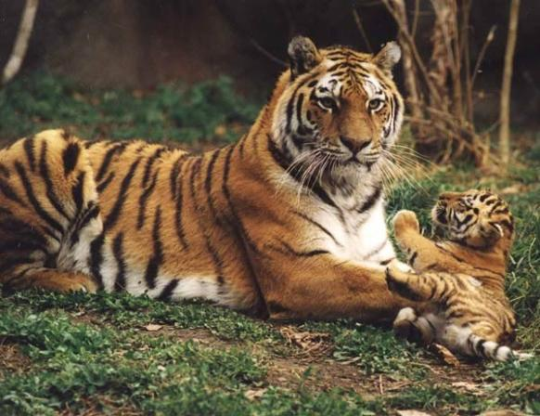
В мире животных
40
амурский тигр

Slide 12
В мире животных
50
Это великолепный прыгун, способный
одним прыжком перепрыгнуть на
9-12 м. Вместе со страусом эму
изображён на гербе Австралии.
Notes:
У кенгуру мощные задние ноги, массивный хвост, узкие плечи, маленькие, похожие на человеческие руки, передние лапы, которыми кенгуру выкапывают клубни и корни. Является неофициальным символом Австралии.

Slide 13
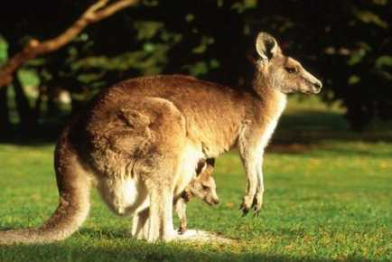
В мире животных
50
кенгуру

Slide 14
В мире растений
10
Трава от 99 болезней. Её используют
как вяжущее, противовоспалительное и
тонизирующее средство при кашле,
коликах, для укрепления дёсен.

Slide 15
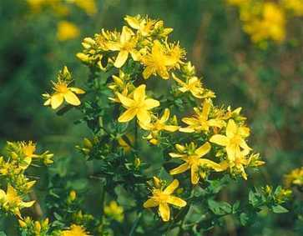
В мире растений
10
Зверобой
Notes:
Зверобой продырявленный широко применяется как в народной, так и в традиционной медицине. Его используют как вяжущее, противовоспалительное и тонизирующее средство, при кашле, проносах, коликах, болезнях печени, для укрепления дёсен.

Slide 16
В мире растений
20
Самая высокая трава, является строительным материалом. Высота её достигает до 38 м.

Slide 17
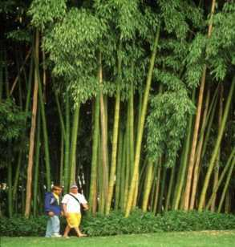
В мире растений
20
Бамбук

Slide 18
30

Slide 19
В мире растений
30
Название этого растения говорит, где оно живет.

Slide 20
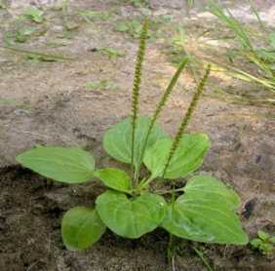
В мире растений
30
Подорожник

Slide 21
В мире растений
40
Как называется плод у лещины?

Slide 22
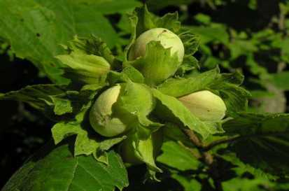
В мире растений
40
орех

Slide 23
В мире растений
50
С этим стройным деревом часто сравнивают красивых юных девушек. А еще на коре этого дерева в старину писали, используя его вместо бумаги. Что это за дерево?

Slide 24
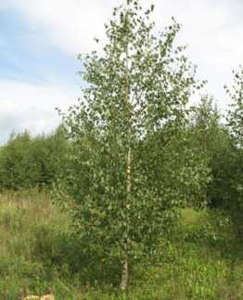
В мире растений
50
берёза

Slide 25
Это интересно
10
Плавучая ледяная гора, представляющая опасность для судов.

Slide 26
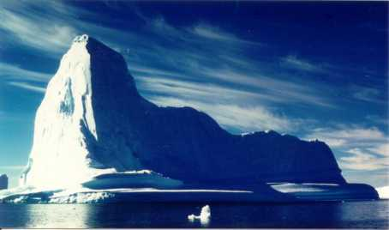
Это интересно
10
айсберг

Slide 27
Это интересно
20
Она бывает песчаная, глинистая, солончаковая и даже гипсовая, а в нашем представлении она все равно песчаная. Что это?

Slide 28
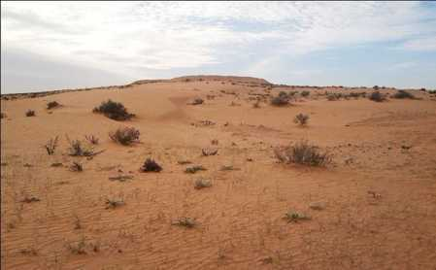
Это интересно
20
Пустыня

Slide 29
Это интересно
30
Из-за крупных размеров этот водоем называют морем, а из-за отсутствия выходов в океан – озером. Как он называется?

Slide 30
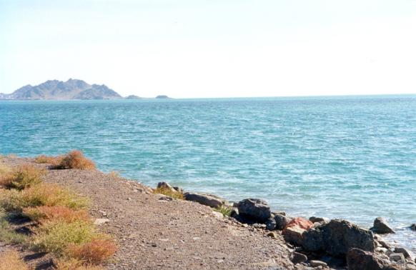
Это интересно
30
Каспийское море

Slide 31
Это интересно
40
Явление наблюдается в тёмное время суток, во время сбора урожая зерновых культур, представляет собой мгновенные вспышки света на горизонте.

Slide 32
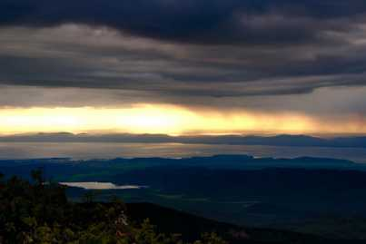
Это интересно
40
зарница

Slide 33
50

Slide 34
Это интересно
50
Единственная пресноводная рыба, имеющая промысловую ценность. Активна в холодной воде, поэтому летом чаще всего спит.

Slide 35
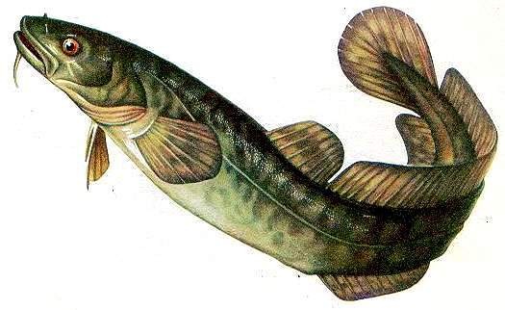
Это интересно
50
налим

Slide 36
10

Slide 37
Удивительное рядом
10
Это самое глубокое озеро в мире, хранящее огромные запасы пресной воды.

Slide 38
Удивительное рядом
10
Озеро Байкал

Slide 39
Удивительное рядом
20
Источник, периодически
выбрасывающий фонтаны
горячей воды и пара.

Slide 40
Удивительное рядом
20
Гейзер

Slide 41
Удивительное рядом
30
Памятник героям Сталинградской битвы- 52-х метровая фигура женщины, стремительно идущей вперед и зовущей за собой своих сыновей. Что это и где?

Slide 42
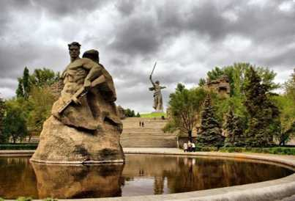
Удивительное рядом
30
Мамаев курган и Родина-мать
в Волгограде

Slide 43
Удивительное рядом
40
Куполообразная постройка из снежных блоков – временнное зимнее жилище эскимосов.

Slide 44
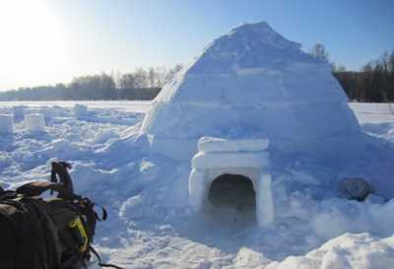
Удивительное рядом
40
иглу

Slide 45
Удивительное рядом
50
Когда-то давно эта горная вершина была действующим вулканом, а теперь числится в группе самых огромных потухших вулканов планеты, находится на Кавказе. Высота её равна 5642 метрам.

Slide 46
Удивительное рядом
50
Эльбрус

Slide 47
На пути к звёздам
10
Как назывался космический корабль, на котором Ю.Гагарин совершил первый в мире полёт в космос?

Slide 48
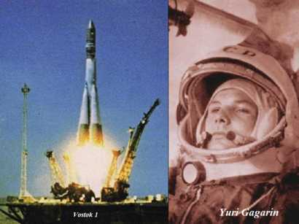
На пути к звёздам
10
Восток

Slide 49
20

Slide 50
На пути к звёздам
20
Как называется самая близкая звезда к планете Земля?

Slide 51
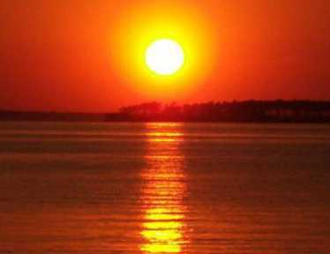
На пути к звёздам
20
Солнце

Slide 52
На пути к звёздам
30
У Земли-1, у Сатурна около 30, у Марса -2. Как называется то, о чём идёт речь, у Земли?

Slide 53
На пути к звёздам
30
Луна- естественный
спутник Земли

Slide 54
На пути к звёздам
40
Самая большая планета Солнечной системы. Её диаметр в 11 раз больше диаметра Земли.

Slide 55
На пути к звёздам
40
Юпитер

Slide 56
На пути к звёздам
50
В 1957г. был запущен спутник, в кабине которого находилась собака. Как звали первую в мире собаку- космонавта?

Slide 57
На пути к звёздам
50

Slide 58
Использованные источники
Аудиоряды заимствованы с сайта GetTune.net по запросу «Своя игра»
Звезда Фон Кот в мешке Идея игры
Автор шаблона игры Салиш С.С.
2014 год
Автор шаблона слайдов- Ранько Е.А http://elenaranko.ucoz.ru/
Notes:
Автор шаблона Салиш С.С., учитель начальных классов СШ №53 г. Актобе.

Slide 59
Использованные источники
http://www.animalsglobe.ru/wp-content/uploads/2012/02/%D1%85%D0%B0%D0%BC%D0%B5%D0%BB%
D0%B5%D0%BE%D0%BD-13.jpg хамелеон
http://mariuver.files.wordpress.com/2012/03/eskim_igla.jpg иглу
http://shamora.info/up2/photo_image/cache/full_gallery/36728.1338703700.jpg зарница
http://upload.wikimedia.org/wikipedia/commons/7/7a/Iceberg_Ilulissat.jpg айсберг
http://www.kalachov.com/blog/wp-content/uploads/2013/02/%C2%A9Kalachov_Oleg_Kalachov_com_Negev_001.jpg пустыня
http://www.hint4.me/uploads/posts/2012-11/1353038328_skin-specialist-sun-screen-sun.jpg солнце
http://900igr.net/datas/astronomija/50-let-kosmonavtiki/0006-006-Sobaka-Lajka-pervaja-kosmicheskaja-puteshestvennitsa.jpg Лайка
http://www.wff44.org/assets/images/na%20segodnia/gagarin2.jpg восток 1
http://lifeglobe.net/blogs/details?id=381 озеро Байкал,
http://lifeglobe.net/blogs/details?id=415 вершина Эльбрус, гейзер
http://lifeglobe.net/blogs/details?id=395 Мамаев курган
http://www.zhilex-fito.ru/images/krupnomeri/big/bereza%20obicnovennaya.jpg берёза
http://med-rast.ru/pics/podorognik.jpg подорожник
http://img-fotki.yandex.ru/get/4525/64843573.6b/0_7566b_8807524a_orig.jpg бамбук
http://healthymir.ru/wp-content/uploads/2011/12/Zveroboi.jpg зверобой
http://palettelife.ru/wp-content/uploads/2011/12/sinij-kit01.jpg синий кит
http://www.kartinki24.ru/uploads/gallery/main/81/kartinki24ru_jaguar_09.jpg ягуар
http://foto-zverey.ru/4/kenguru_8.jpg кенгуру
http://fortis-center.ru/upload/iblock/166/166ee542d6962b6dc529a7b9819271ed.jpg орех
http://www.zooyarsk.ru/upload_files/news/25_1.jpg амурский тигр
http://www.deryabino.ru/ptaha/klest-elovik/klest-elovik02.jpg клёст
http://img1.liveinternet.ru/images/attach/c/3/74/887/74887793_nalim.jpg -налим
http://universetoday-rus.com/_bl/2/98811791.jpg Луна
http://upload.wikimedia.org/wikipedia/commons/2/2e/TurkmenbashiSea.jpg Каспийское море

